Slide 1

Технически Университет – София Машиностроителен факултет Катедра “Прецизна техника и уредостроене”
МАШИНОЗНАНИЕ
за студенти в бакалавърска степен, специалност „Телекомуникации“, ФТ ТУ- София
2020/2021 учебна година
гл. ас. д-р. Владимир Каменов
vladokamenov@gmail.com
каб. 4309 и 4311,

Slide 2
Кратка характеристика на курса (съгласно учебния план)
Лекции – 30 часа
Лабораторни упражнения – 15 часа,
Преподаватели: Ивайло Благов; Владимир Каменов
Изпит – текуща оценка, формирана от оценка от лабораторни протоколи и писмен тест

Slide 3
Съдържание: лекции
Общи сведения за машините и механизмите
Кинематика на механизмите
Статика на твърдо тяло
Геометрични и масови характеристики на телата
Сили на триене в кинематичните двоици
Якост на телата
Еластични елементи
Машинни съединения
Съединители
Лагерни опори
Механизми с постоянно предавателно отношение
Динамика на механични системи
Механични трептения

Slide 4
Съдържание: лабораторни упражнения
Геометричен и кинематичен анализ на елементарен равнинен лостов механизъм
Гърбични механизми
Масови параметри на тела
Коефициент на триене при плъзгане
Механичен коефициент на полезно действие на редуктори
Сили, деформации и напрежения

Slide 5
Литература
Недев, Ц., Лилов Ал. , Машинознание, Софттрейд, 2011.
НАЛИЧЕН В КНИЖАРНИЦАТА ВЪВ ФОАЙЕТО НА БЛОК 4
2. Гълъбов, В., Долчинков, Р., Николов Н. Янита С, Машинознание, 2010.
3. Гълъбов, В., Гарабитов, С., Тодоров,Т. и др. Ръководство за лабораторни упражнения по машинознание, Софттрейд, 2011.

Slide 6
Първа част: КИНЕМАТИКА Определяне на положението на точка и тяло. Обобщени координати. Степени на свобода
Кинематика – раздел в механиката, в който се изучава механичното движение на материалните тела и системи, без да се отчитат действащите върху тях сили, т.е – изследват се геометричните свойства и характеристики на движението.
Механично движение – промяната на положението на дадено тяло с течение на времето спрямо други материални обекти.
Обобщени координати – произволните, независими една от друга величини, които определят еднозначно положението на дадено тяло, или механична система в пространството.

Slide 7
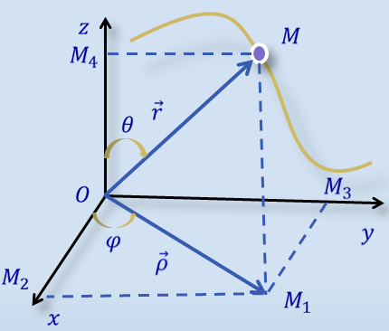
Степени на свобода на точка. Положението на точка М в R3 може да се определи чрез:
Цилиндрични
координати: ρ, φ, zм
Сферични координати: r, φ, θ
Декартови координати:
хм, yм, zм
Положението на т. М може да се запише и чрез радиус-вектора:
Обобщените координати (независими параметри) на дадена точка е прието да се наричат степени на свобода на точката. Точка в тримерното пространство има 3 степени на свобода, а в двумерното пространство – 2 степени на свобода.
Notes:
Степени на свобода – броят на възможните независими, елементарни, относителни движения между две подвижно свързани звена.

Slide 8
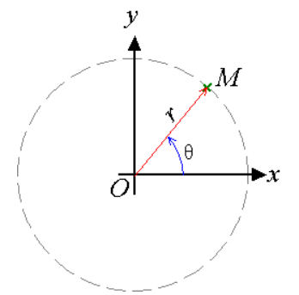
Степени на свобода на точка. Координатни системи
Полярни координати – важат за точки в равнината. За точки в пространството се работи със сферични координати.
Чрез полярни координати всяка точка в равнината се определя с две числа – полярен ъгъл и полярен радиус. Полярната координатна система е особено полезна в случаите, когато връзката между точките е по-лесна за изразяване чрез радиуси и ъгли, докато в по-разпространената декартова координатна система (или правоъгълна координатна система) тази връзка може да се изрази математически само чрез прилагането на тригонометрични уравнения.
Notes:
Определената по този начин радиална координата може да приема стойности от нула до безкрайност, а ъгловата координата се изменя в границите от 0° до 360°. Понякога за удобство областта от възможни стойности в полярната координата може да бъде разширена извън границите на пълния ъгъл или да ѝ се присвоят отрицателни стойности, което съответства на завъртане на полярната ос в посока, обратна на часовниковата стрелка.

Slide 9
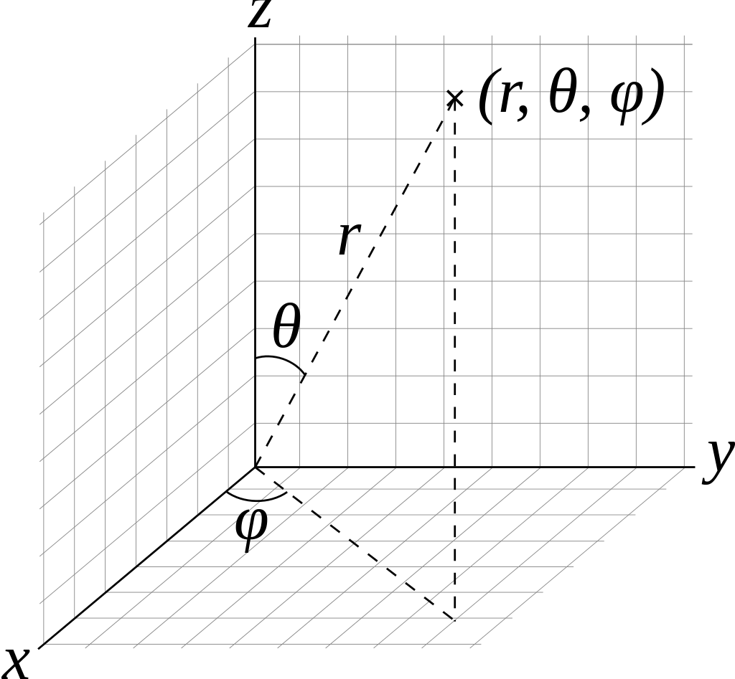

Степени на свобода на точка. Координатни системи
Сферична координатна система във физиката
Сферична координатна система в математиката
Сферичните координати са пространствени полярни координати. Те са един от видовете тримерни пространствени координати.

Slide 10
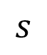
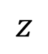
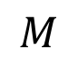
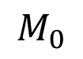
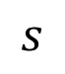
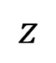
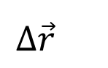
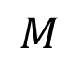
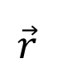
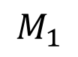
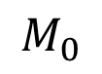
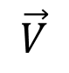
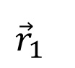
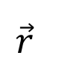
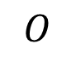
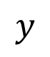
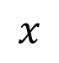
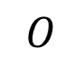
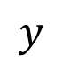
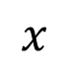
КИНЕМАТИКА НА ТОЧКА. Криволинейно движение на точка. Скорост и ускорение.
Скорост на т.М в даден момент се нарича границата на отношението ∆r и ∆t, когато ∆t клони към 0.

Slide 11
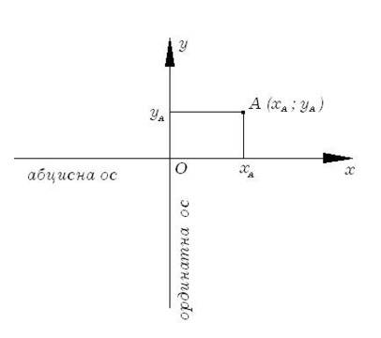
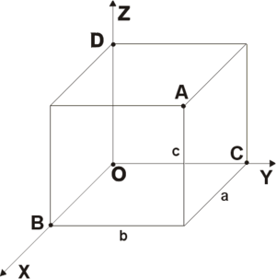
Степени на свобода на точка. Координатни системи
Декартови координати (декартова, или наричана още правоъгълна координатна система) се използуват, за да се определят положенията на точките в равнина (или в някакво пространство) чрез числа.
С помощта на декартовите координати геометричните фигури се описват с алгебрични уравнения, които се удовлетворяват от координатите на точките.

Slide 12
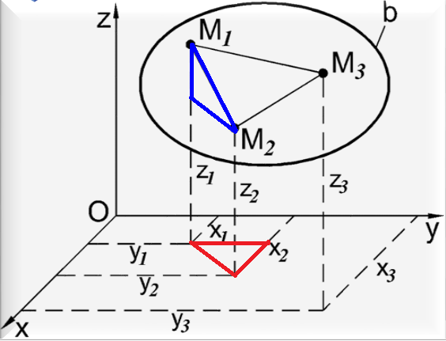
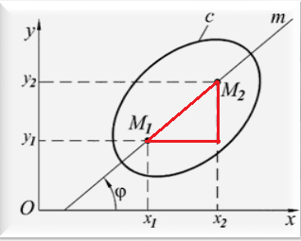
Степени на свобода на твърдо тяло. Положението на свободно тяло в пространството е напълно дефинирано, ако са известни положенията на три произволни негови точки, нележащи на една права
Идеално твърдо тяло – тяло, при което разстоянията между отделните му точки са постоянни. В пространството идеално твърдото тяло има шест степени на свобода (три от деветте координати се определят във функция на останалите шест), а в равнината – три степени на свобода.

Slide 13
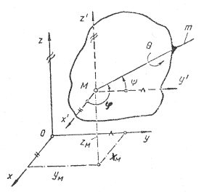
Степени на свобода на твърдо тяло
Обобщените координати на свободно тяло могат да се изразят и по следния начин:
Положението на една точка М от тялото е определено от трите й координати: xм, yм и zм.
Ако тази точка се приеме за начало на нова координатна система Мx’y’z’ трябва да се намерят допълнително параметрите, които определят напълно положението на тялото спрямо центъра М.
В тялото се избира произволна права m. Нейното положение се определя от ъглите φ и ψ. Тези ъгли обаче не определят положението на тялото, тъй като то може да се завърти около оста m, т.е – необходим е още един параметър – ъгълът на завъртане спрямо оста m – θ.

Slide 14
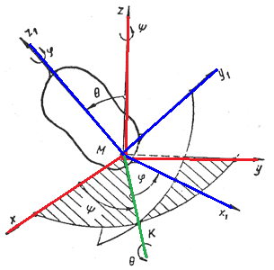
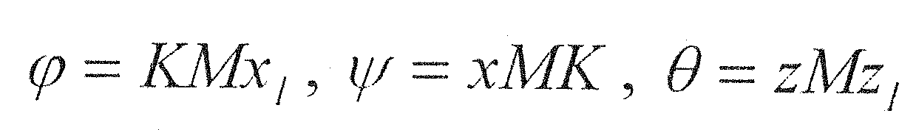
Степени на свобода на твърдо тяло
Удобно е ъгловите параметри, необходими за определяне положението на тялото да се изразят чрез Ойлеровите ъгли - φ, Ψ, θ.
т. М – произволна точка от тялото;
Mxyz – неподвижна координатна система;
Mx’y’z’ – подвижна координатна система
МК – пресечна точка на равнините Мxy и Mx’y’ – линия на възлите
Положението на свободното тяло в пространството се дефинира напълно с шест обобщени координати: три линейни координати и три ъгъла: хм , yм , zм; φ, Ψ, θ.

Slide 15
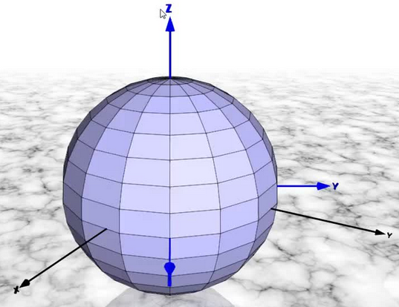
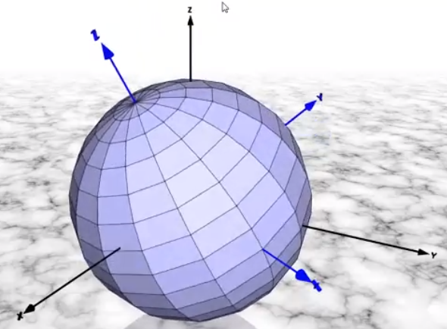
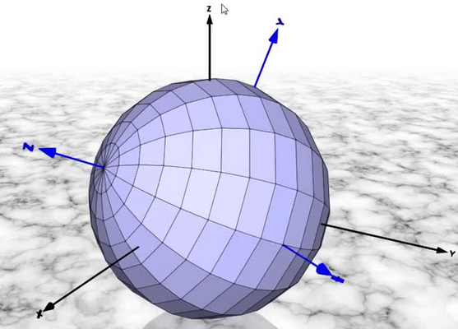
Второ въртене – около ос X1 на подвижната КС – ъгъл θ.
Първо въртене – около ос Z на неподвижната КС – ъгъл ᴪ.
Трето въртене – покрай ос Z1 на подвижната координатна система - ъгъл φ.
Ойлерови
ъгли

Slide 16
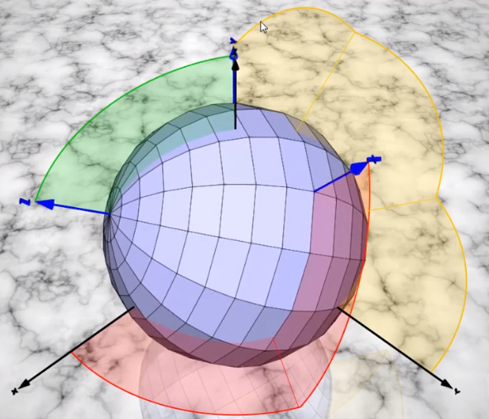
https://www.vbox7.com/play:80acd79557
https://www.vbox7.com/play:a74a8b9e55
https://www.vbox7.com/play:2db3721e17

Slide 17
Кинематични двоици
Промяната на положението на материалните обекти в пространството спрямо приетата база за отчитане изразява тяхното преместване.
Преместването, което отговаря на изменението на координатите на обекта, се характеризира с направление, посока и големина.
Едно тяло не е свободно, когато върху неговите произволни премествания са наложени ограничения от други тела и условия, които се наричат връзки. Връзките, които се изразяват чрез условия или уравнения, се наричат геометрични.
При механичните системи с геометрични връзки броят на независимите координати, определящи положението на системата, е равен на броя на степените на свобода.
При кинематичното изследване на механичните системи съставящите ги тела се наричат звена.
Когато две звена, които се намират в непрекъснат контакт, са свързани помежду си така, че е възможно някакво относително движение между тях, те образуват кинематична двоица.

Slide 18
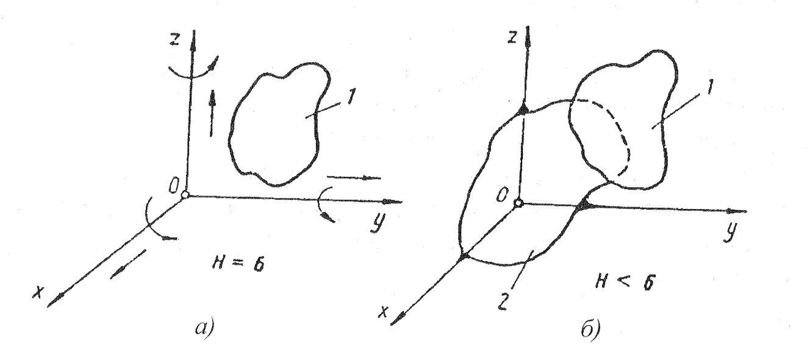
Кинематични двоици – клас и род на кинематична двоица
H + S = 6
Както беше установено, едно свободно твърдо тяло в R3 притежава 6 степени на свобода, H=6, фиг. a).
Броят на ограничените прости движения в една кинематична двоица – фиг. б), се нарича брой на ограниченията, означава се с S и представлява клас на двоицата.
В зависимост от характера на допиране между звената кинематичните двоици се разделят на елементарни (контактът между звената е по повърхнина) и контурни (контактът между звената е в линия или точка).

Slide 19
Кинематични двоици – класификация
Низши кинематични двоици са тези, при които допирането на телата, образуващи двоицата, е по повърхнина.
Висши кинематични двоици са тези, при които допирането на телата, образуващи двоицата, е по линия или в точка. Сред тях най-разпространени са гърбичните и зъбните контурни двоици.
Затварянето на кинематичните двоици (осигуряването на постоянен контакт (допиране) между телата, образуващи двоицата) може да бъде силово, когато се осъществява от външна сила (тегловна, пружинна, електромагнитна), или геометрично, когато се осигурява от геометричните форми на двоиците.

Slide 20
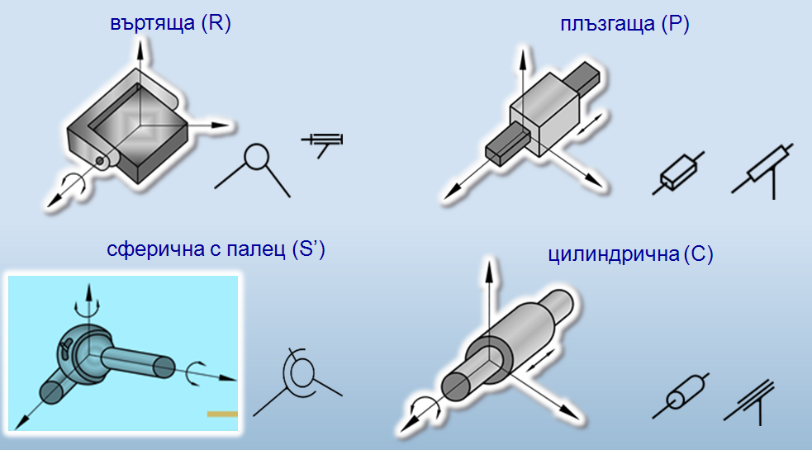
Низши кинематични двоици – контактът между елементите на двоицата е по повърхнина

Slide 21
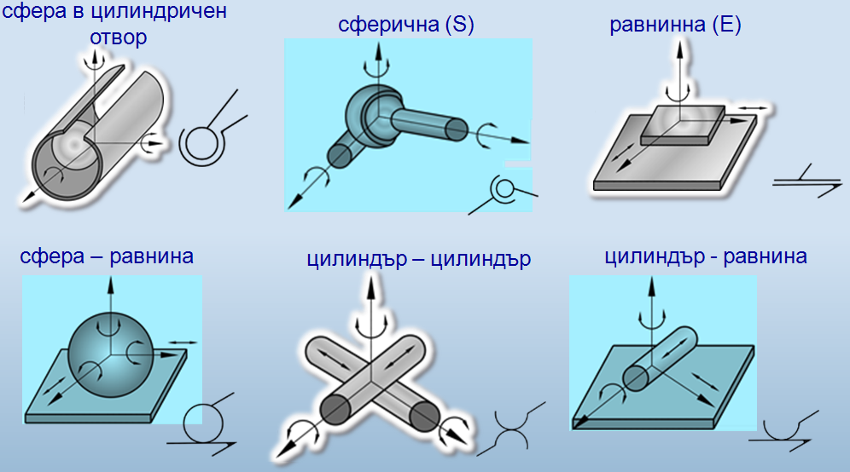
Степени на свобода на кинематични двоици - класификация

Slide 22
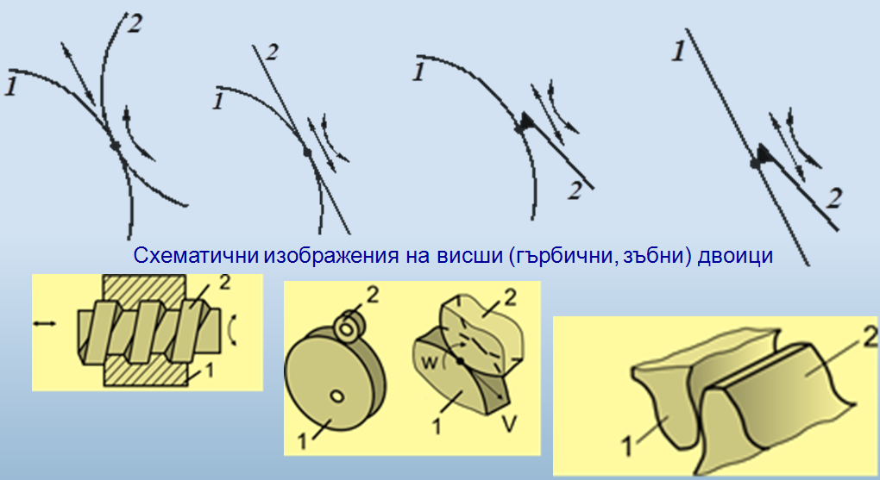
Висши кинематични двоици – контактът между елементите на двоицата е в линия, или точка.

Slide 23
Кинематични вериги. Механизъм. Степени на свобода на равнинни механизми
Звено на механизъм се нарича всяко едно от телата на механизма, носещо елементи на една или на няколко кинематични двоици.
Стойка на механизъм (стойка) се нарича звеното, прието за неподвижно.
Входно (водещо, задвижващо) звено или съкратено вход е звеното, посредством което механизмът се задвижва.
Изходно (водимо, задвижвано, изпълнително) или съкратено изход е звено, от което се получават необходимите движения и сили.
Коляно се нарича звено, образуващо въртящи двоици с подвижно звено и със стойката, което може да се превърта около неподвижната си ос.
Кобилица е звено, образуващо въртящи двоици с подвижно звено и със стойката, което не може да се превърта около неподвижната си ос.
Кулиса се нарича звено, представляващо подвижна направляваща на плъзгаща двоица.
Плъзгач е звено, образуващо плъзгаща двоица с подвижна (кулиса) или неподвижна направляваща (стойка).
Мотовилка е звено, образуващо въртящи двоици с две подвижни звена.

Slide 24
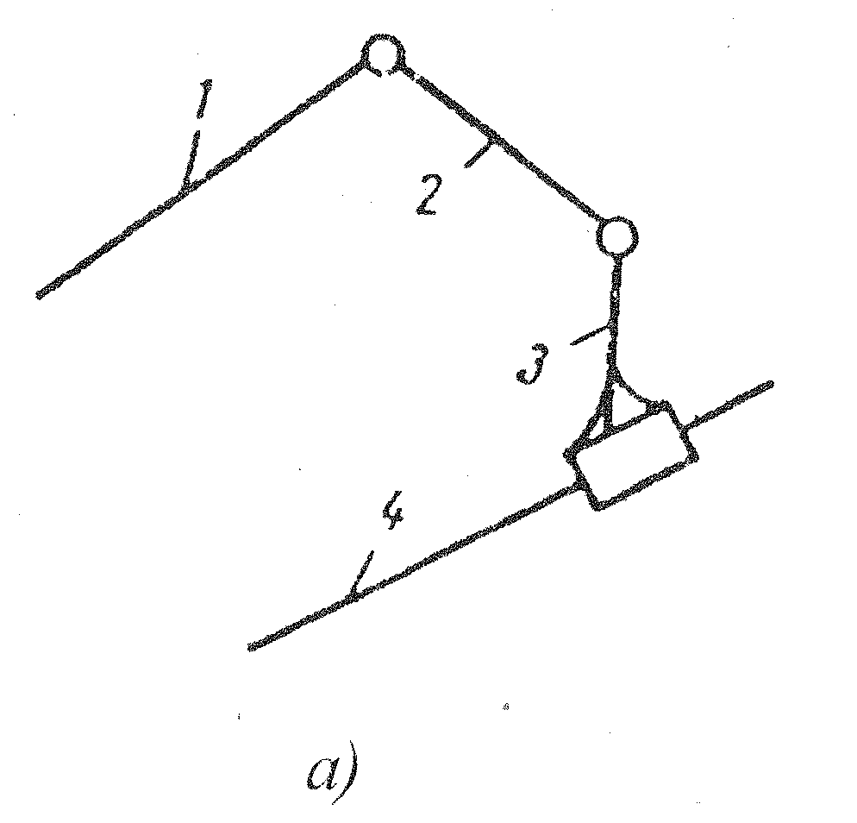
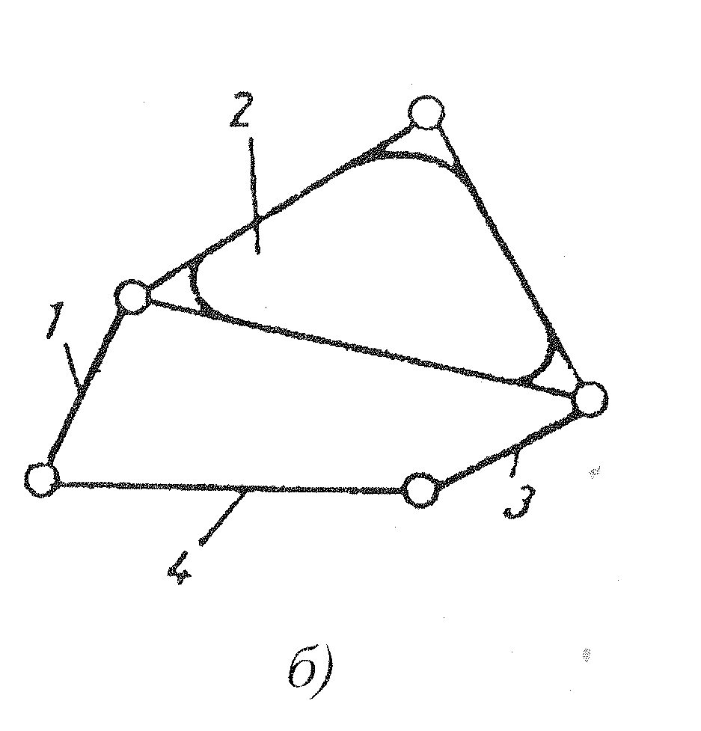
Кинематични вериги. Механизъм. Степени на свобода на равнинни механизми
Кинематична верига е съвкупността от няколко звена, свързани с кинематични двоици. Кинематичните вериги могат да бъдат:
прости – всяко звено участва с не повече от две кинематични двоици – а)
сложни – в тези вериги има звена с три и повече двоици - б)
отворени – вериги, в които има звено, което участва с една двоица
затворени – вериги, в които всяко звено участва поне с по две двоици
равнинни - когато всички звена на веригата се движат в успоредни равнини
пространствени – когато звената на кинематичната верига извършват най-общо пространствено движение

Slide 25
Кинематични вериги. Механизъм. Степени на свобода на равнинни механизми
Механизъм – такава затворена кинематична верига, в която при задаване на познато движение на едно или на няколко звена останалите звена извършват напълно определени движения.
В зависимост от своята група механизмите се обединяват в различни групи:
шарнирно-лостови – съставени са от лостови звена
гърбични – притежават звена, оформени с определен контур
винтови – съдържат винтови връзки
зъбни – съставени са от зъбни колела
фрикционни – предават движенията чрез сили на триене
механизми с гъвкави звена (ремък, корда)
Тъй като в практиката най-голямо приложение имат равнинните механизми, по-нататък ще бъдат разглеждани предимно такива механизми.

Slide 26
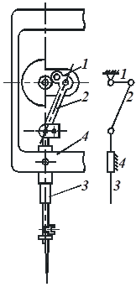
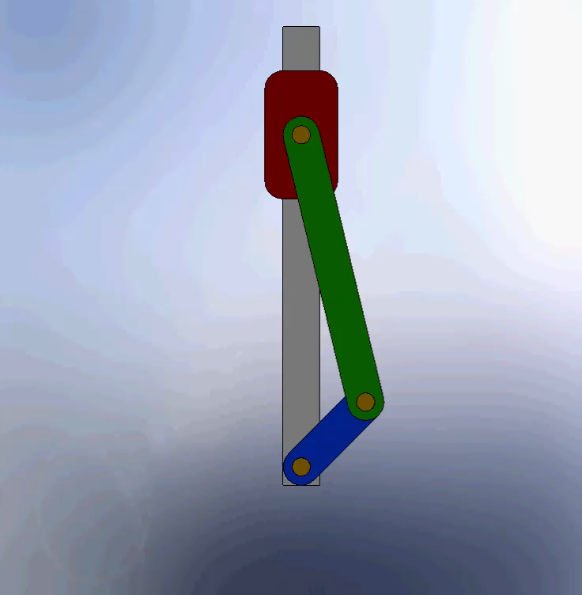
Кинематични вериги. Механизъм. Степени на свобода на равнинни механизми
Коляно-мотовилков механизъм като игло-водител на шевна машина

Slide 27
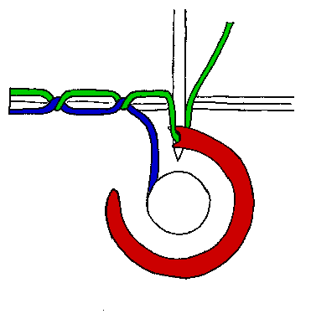
Кинематични вериги. Механизъм. Степени на свобода.

Slide 28
Степени на свобода на механизмите
Под степени на свобода на механизъм се разбира броя на независимите координати (входни геометрични параметри), необходими за пълно определяне на конфигурацията на механизма в кой да е момент от времето.
h = H – S = 6n – (5p5 + 4p4 + 3p3 + 2p2 + p1)
h= 6n – 5p5 - 4p4 - 3p3 - 2p2 - p1 – при пространствени механизми
h = 3n - 2p5 - p4 – при равнинни механизми

Slide 29
Класификация на механизмите – конструктивна класификация
Механизми с низши кинематични двоици (лостови механизми)
Механизми с висши кинематични двоици (контурни механизми)
Гърбични механизми – преобразуват най-често ротация на входното звено, наречено гърбица, във възвратно движение на изходното звено
Зъбни механизми – служат за предаване и преобразуване на ротационни движения между успоредни, пресичащи се или кръстосани оси.
Механизми с гъвкаво звено – предават движение посредством неразтегливи елементи (ленти, ремъци, вериги, въжета, корди и др.), които частично или напълно обхващат едно или повече профилирани звена
Фрикционни механизми – използват се за предаване и преобразуване на въртеливи движения чрез силите на триене между звената на механизма
Малтийски механизми – преобразуват непрекъсната ротация на входното звено в прекъсната ротация на изходното звено

Slide 30
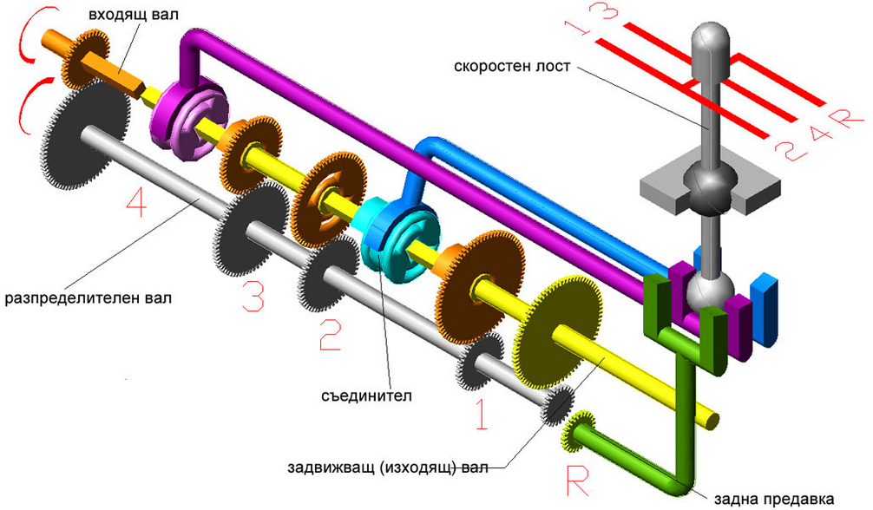
Механизми с висши кинематични двоици (контурни механизми)

Slide 31
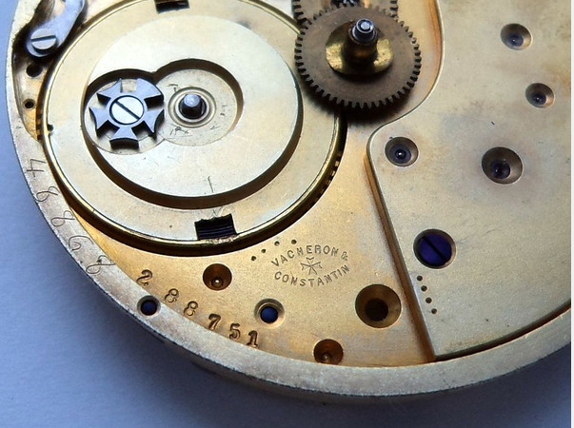
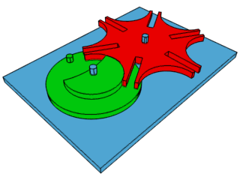
Контурни механизми – малтийски кръст
Цитат от форум: «Малтийският кръст в този случай служи да ограничи навиването и развиването на пружината или с други думи да не можеш да я навиеш до край и тя да не може да се развие напълно. Това се използва при прецизните механизми, за да може пружината да работи в оптималния си режим и съответно часовникът да е максимално прецизен. Причината да се ползва този механизъм е, че пружината на часовниците не осигурява постоянен въртящ момент, а когато е навита до край той е много голям и съответно когато се е развила почти до край, момента е много малък. - Часовникарите понякога махат кръста, когато пружината се скъса и вместо да се замени с оригинална (защото такава няма от къде да се намери или е много скъпа) се ползва старата. Тя естествено вече е по-къса и малтийския кръст не може да си изпълни предназначението. По принцип това не влияе на работата на механизма, но точността му със сигурност ще падне.» www.strelki.info

Slide 32
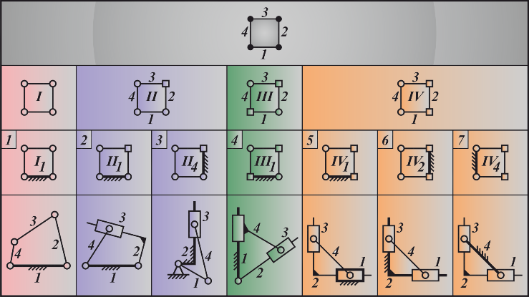
Класификация на механизмите - Елементарни лостови механизми
1. Шарнирен четиризвенен механизъм;
2. Кулисен механизъм;
3. Коляно-мотовилков механизъм;
4. Тангенсен механизъм;
5. Синусен механизъм;
6. Елипсографен механизъм;
7. Механизъм на Олдхамовия съединител.

Slide 33
Класификация на механизмите - Функционална класификация
Функционалната класификация се прави според вида на основната техническа задача, която се решава посредством механизма.
Първа основна задача е генериране на функция. Ако входът и изходът на механизма са звена с прости движения, свързани с предварително зададена функционална зависимост, тогава механизмът, който я реализира, се нарича предавателен механизъм.
Втора основна задача е генериране на траектория. Механизмът, който генерира предварително зададена траектория с една своя точка от звено с общо равнинно движение, се нарича направляващ механизъм.
Трета основна задача е генериране на движение (преместване). Механизмът, който генерира зададена траектория с една своя точка от звено с общо равнинно движение и ориентация на това звено по зададен закон, се нарича преместващ механизъм.

Slide 34
Технически Университет – София Машиностроителен факултет Катедра “Прецизна техника и уредостроене”
Благодаря за вниманието!
В презентацията са използвани материали от:
1. Учебник: Недев, Ц., Лилов, Машинознание, Софттрейд, 2011;
2. Презентация, съвместно с катедра ТММ;
3. Други източници.

Slide 35
Технически Университет – София Машиностроителен факултет Катедра “Прецизна техника и уредостроене”
Кинематика на механизмите
Кинематика на точка
Прости движения на твърдо тяло
Общо равнинно движение на твърдо тяло
Следва видео с основните понятия

Slide 36
КИНЕМАТИКА НА ТОЧКА – Закон за движение, траектория
Изразите, които показват как се променят координатите на обекта с времето се наричат уравнения, или закон за движение.
Посредством уравненията на движението се получават подробни характеристики за начина, по който обектът се премества в пространството.
Законът за движение в пространството може да бъде зададен:
във векторна форма
в декартови координати
в цилиндрични координати
в сферични координати

Slide 37
Задачи на кинематиката
Права задача на кинематиката – намиране на кинематичните характеристики на материална точка (механизъм), по зададен закон за движение.
Обратната задача на кинематиката - намиране на закона на движение на материална точка (механизъм), по зададени кинематични характеристики (скорост, ускорение), или геометрични характеристики, от които законът може да бъде определен.
Следва видео 2 - ДВГ

Slide 38
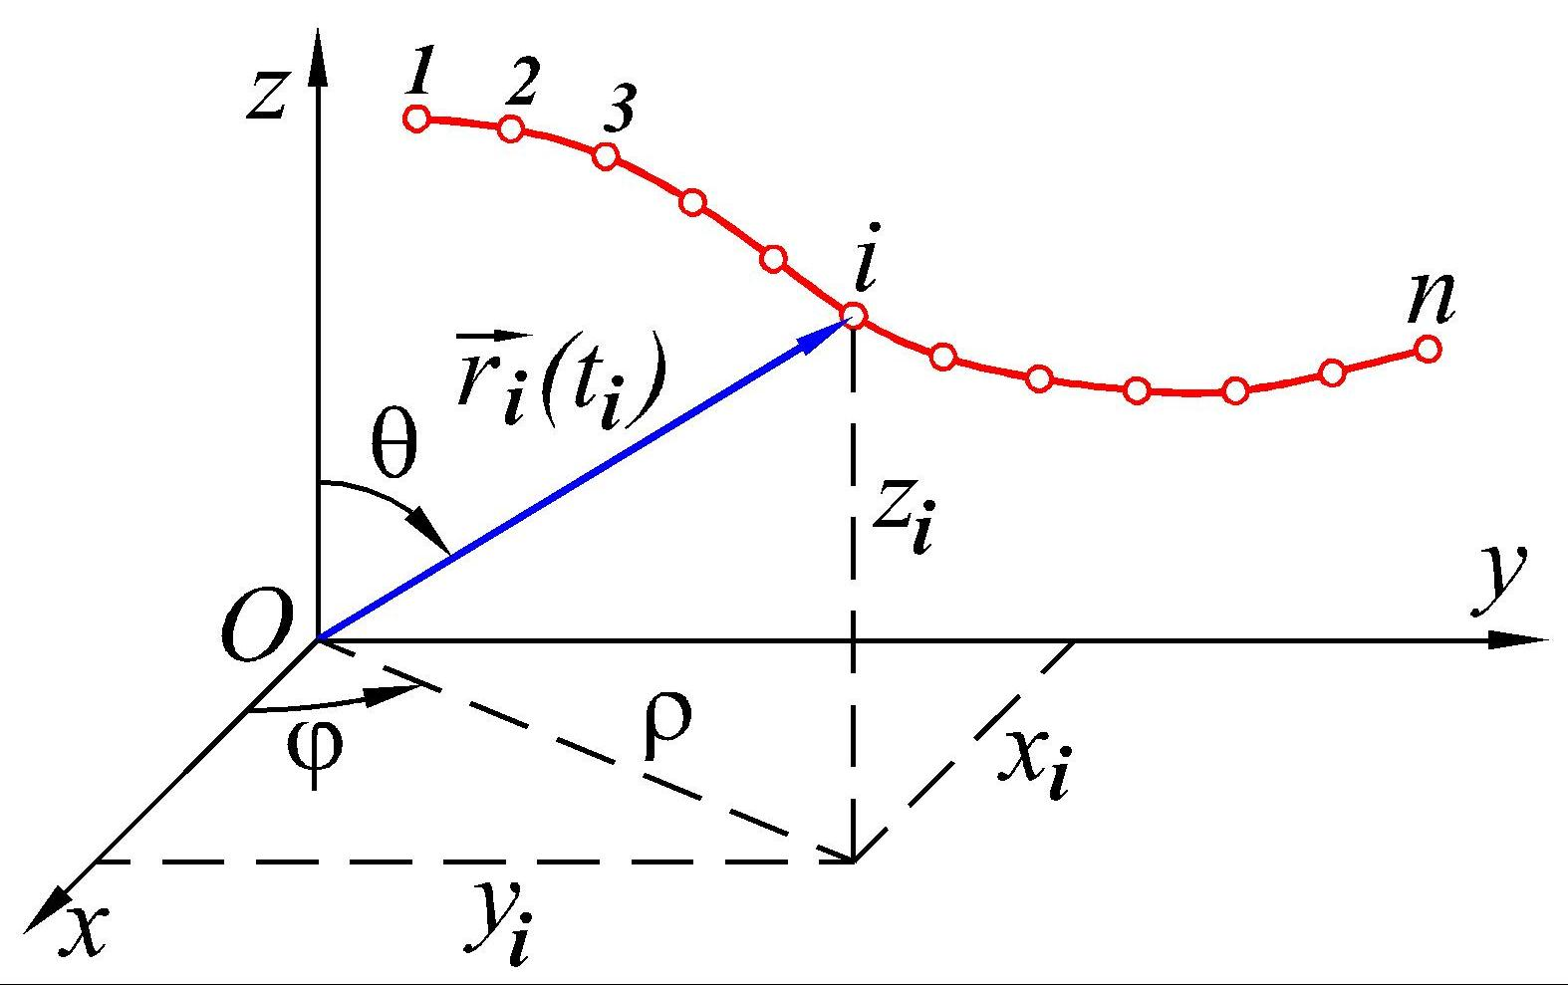
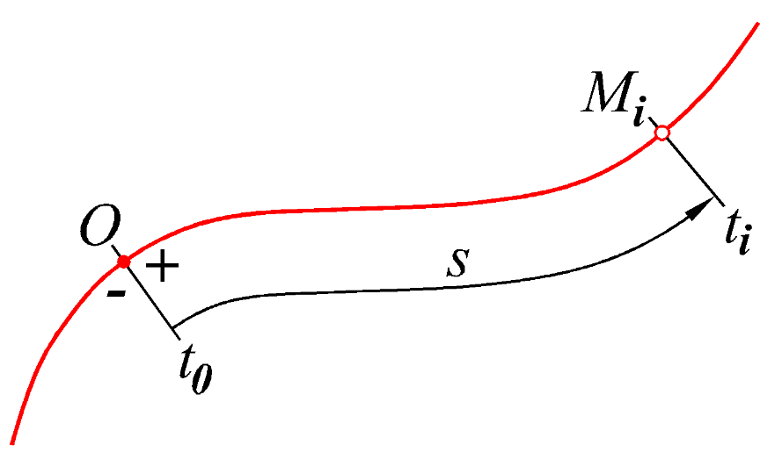
КИНЕМАТИКА НА ТОЧКА. Закон за движение и траектория на точка.
Векторна форма на закона за движение
Закон за движение, представен чрез декартови координати
Закон за движение, представен чрез цилиндрични координати
Закон за движение, представен чрез сферични координати

Slide 39
КИНЕМАТИКА НА ТОЧКА. Закон за движение и траектория на точка.
Геометричното място на последователните положения, през които преминава подвижната точка през време на движението, се нарича траектория на точката.
Законът за движение е едновременно и уравнение на траектория в параметрична форма с параметър времето t.
При елиминиране на параметъра t от законите на движение се получава уравнението на т. нар. крива на движението, по която се движи точката:
равнинна крива
пространствена крива

Slide 40
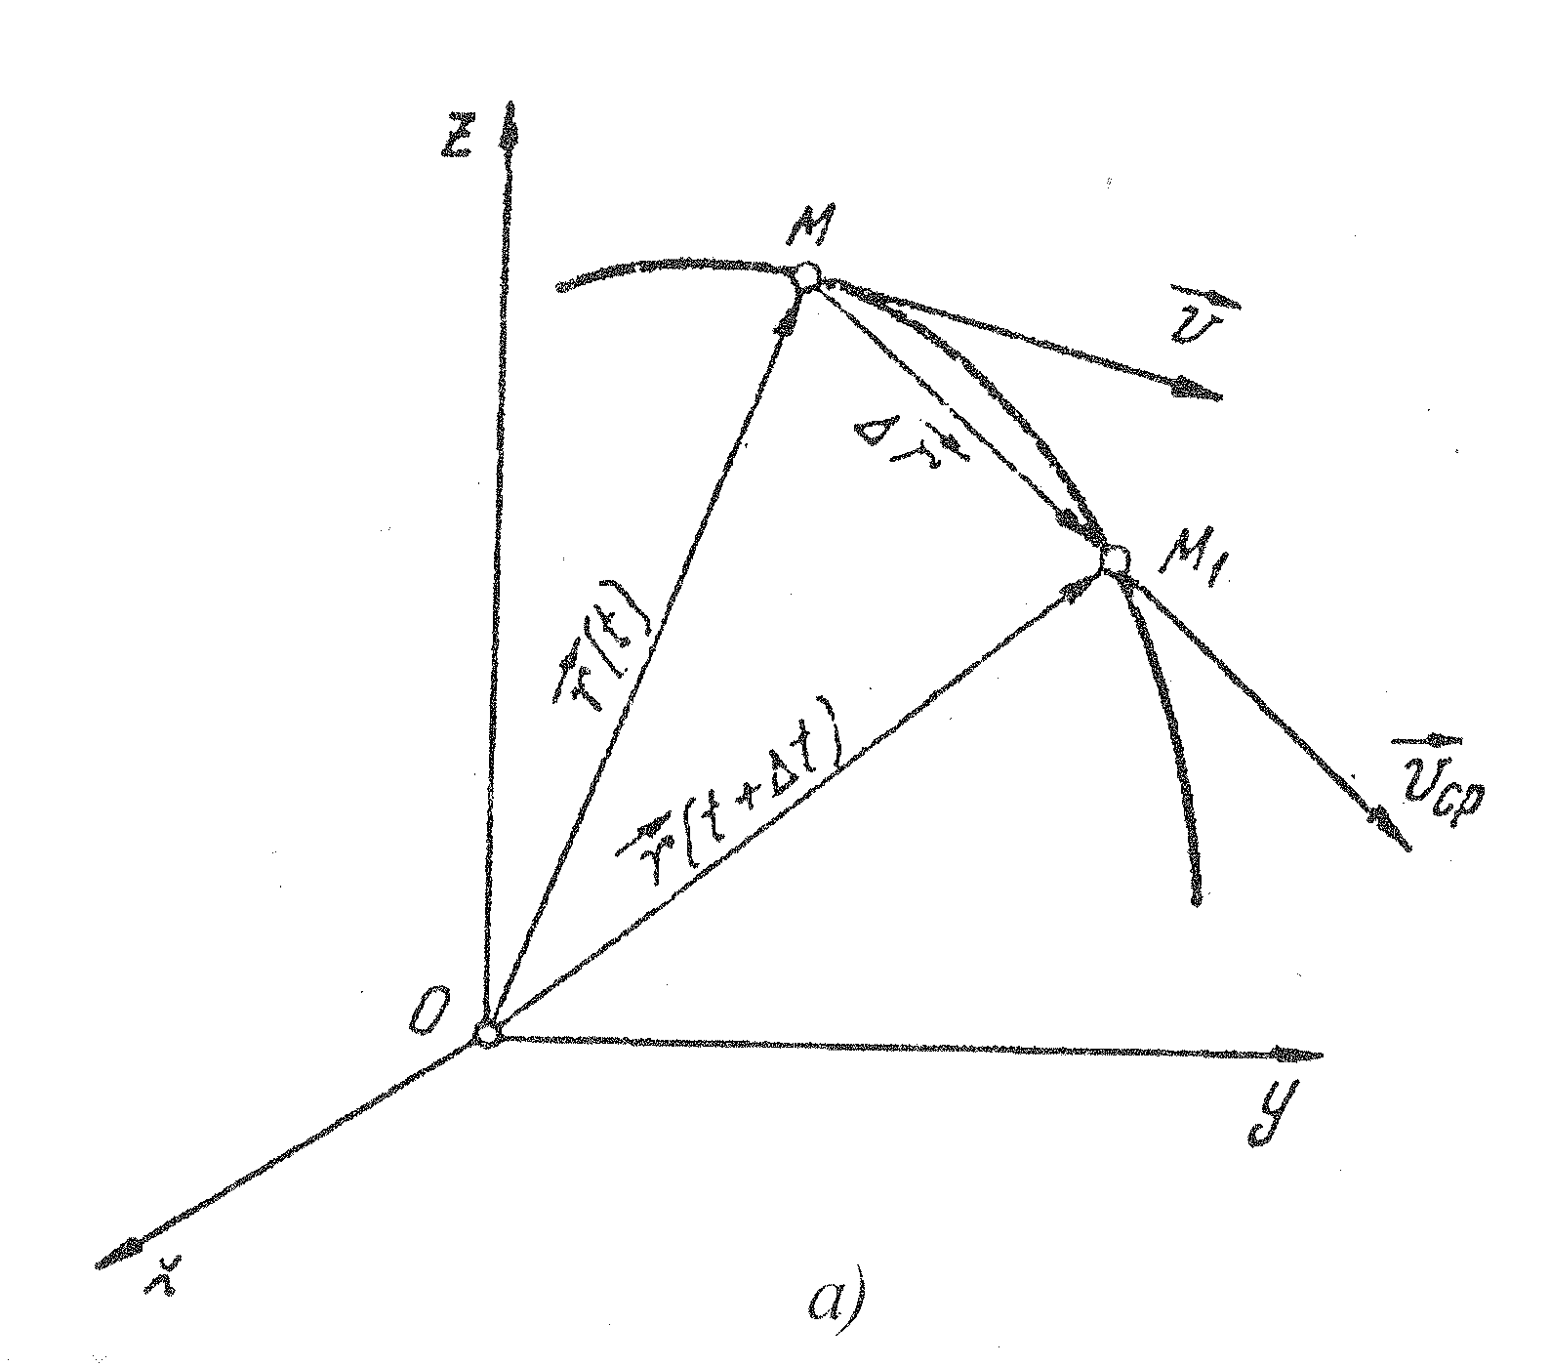


КИНЕМАТИКА НА ТОЧКА.Скорост и ускорение.
В момент t положението на движещата се т. М се определя от радиус-вектора r: r=r(t), в следващ момент t+∆t радиус-векторът ще има нова стойност: r=r(t+∆t).
Елементарното преместване ММ1 е равно на нарастването на радиус-вектора за интервала от време t:
Отношението на нарастването на радиус-вектора ∆r към времето ∆t се нарича средна скорост, т.е

Slide 41
КИНЕМАТИКА НА ТОЧКА. Криволинейно движение на точка. Скорост и ускорение.
Скорост на т.М в даден момент се нарича границата на отношението ∆r и ∆t, когато ∆t клони към 0.

Slide 42





КИНЕМАТИКА НА ТОЧКА.Скорост и ускорение.
Когато движението на точката е зададено в декартова координатна система чрез уравненията x(t), y(t), z(t) може да се запише във векторна форма:
Тъй като единичните вектори са постоянни, за скоростта се получава:

Slide 43





КИНЕМАТИКА НА ТОЧКА.Скорост и ускорение.
Ускорението на една точка характеризира бързината, с която се променя вектора на скоростта с течение на времето.
Ако в момент t т.М има скорост v(t), а в момента (t+∆t) – съответно v(t+∆t), изменението на вектора на скоростта ще бъде:
Средно ускорение, а границата на това ускорение, когато ∆t клони към 0 представлява ускорението на точката в момента t, т.е:
,

Slide 44




КИНЕМАТИКА НА ТОЧКА.Скорост и ускорение.
или:
И за проекциите на уравнението върху координатните оси се получава:
Големината на ускорението и направлението му се намират съответно от изразите:

Slide 45







КИНЕМАТИКА НА ТОЧКА.Скорост и ускорение. Естествена координатна система.
Определя се скоростта на точката в този случай:
Векторът
е граница на отношението
Но когато ∆s клони към 0, големината на вектора става равна на единица, тъй като хордата ∆r се доближава до ∆s, т. М1 клони към т.М и:
Направлението на този вектор съвпада с тангентата към траекторията и следователно векторът е равен на
единичния вектор по тангентата.

Slide 46















КИНЕМАТИКА НА ТОЧКА.Скорост и ускорение. Естествена координатна система.
$$τ_{1}$$
$$M_{0}$$
$$O$$
$${\vec{V}}_{1}$$
$${\vec{r}}_{1}$$
$$\vec{r}$$
$${\vec{τ}}_{1}$$
$$s$$
$$∆\vec{r}$$
$$M_{1}$$
$$M_{}$$
$$∆s$$
$$\vec{τ}$$
$${\vec{V}}_{}$$
$$τ_{}$$

Slide 47

КИНЕМАТИКА НА ТОЧКА. Ускорение на точка в естествена координатна система.
Формула на Френе (извежда се в диференциалната геометрия):

Slide 48
КИНЕМАТИКА НА ТОЧКА. Ускорение на точка в естествена координатна система.
Равноускорително движение
Равнозакъснително движение

Slide 49

КИНЕМАТИКА НА ТОЧКА. Сложно движение на точка.
Дотук говорихме за движението на обекти спрямо една координатна система, условно приета за неподвижна. Сега ще бъде разгледана накратко задачата за движението на един обект (една точка) спрямо две координатни системи, които се движат една спрямо друга.
Тази задача е твърде важна, защото позволява сложното движение да се представи посредством прости движения.

Slide 50
КИНЕМАТИКА НА ТОЧКА. Сложно движение на точка.
Абсолютно движение на точка - движението ù спрямо неподвижната (абсолютната) координатна система. Кинематични характеристики – абсолютна траектория, абсолютна скорост, абсолютно ускорение;
Относително (релативно) движение на точка - движението ù спрямо подвижната координатна система. Кинематични характеристики – релативна траектория, релативна скорост, релативно ускорение;
Преносно движение на точка – движението на точка, която не се движи по отношение на подвижната координатна система и като такава, участва в движението на последната спрямо неподвижната координатна система. Кинематични характеристики –преносна скорост, преносно ускорение.
Основната задача при такова сложно движение на точка е установяване на зависимостта между кинематичните характеристики на абсолютното, относителното и преносното движение.

Slide 51

КИНЕМАТИКА НА ТОЧКА. Сложно движение на точка.
Следва видео коляно-мотовилков механизъм от курсова работа
а)
б)
Изучава се движението на т. М спрямо неподвижната координатна система Oxyz. т.М извършва определени движения спрямо подвижното тяло q.
Oxyz – неподвижна координатна система
q – подвижно тяло
Аx’y’z’ – подвижна координатна система

Slide 52




КИНЕМАТИКА НА ТОЧКА. Сложно движение на точка.
За интервал от време ∆t т. М се премества от положение М в положение М’ по кривата ММ’, а самата крива в същото време се премества в положение М”М1. В резултат на тези две движения т. М попада в положение М1. За векторните равенства следва:
ММ” – преносно преместване на т. М;
М”М1 – относително преместване на т. М;
ММ1 - абсолютното преместване на т.М.
Равенството се дели на ∆t и се изследва при ∆t → 0.
, или
Където va, vc и vr са съответно абсолютната, преносната и относителната скорост на т. М, т.е – абсолютната скорост на една точка е равна на геометричната сума от преносната и относителната й скорост.

Slide 53



Прости движения на твърдо тяло. Постъпателно, въртеливо и общо равнинно движение на твърдо тяло
Постъпателно (транслационно) движение – движението на едно тяло е постъпателно, когато всяка произволна права от него остава успоредна сама на себе си по време на движението.

Slide 54

Постъпателно (транслационно) равнинно движение на твърдо тяло
Теорема. При транслация на твърдо тяло скоростите и ускоренията на всички точки са еднакви.
Съгласно теоремата законът на движение на тялото се определя чрез закона на движение на една точка от тялото, наречена полюс.
Следователно транслационното движение на твърдо тяло се определя еднозначно от движението на една точка от тялото.

Slide 55


Въртеливо движение (ротация) на твърдо тяло
Едно тяло извършва ротационно движение, когато една права от тялото остава винаги неподвижна.
Тази права се нарича ос на ротация (ос на въртене). Всички точки от тялото описват окръжности в равнини, перпендикулярни на оста на ротация и с центрове върху тази ос.
Законът на движение на тялото се определя от:

Slide 56

Въртеливо движение (ротация) на твърдо тяло
Скоростта на изменение на ъгъла се характеризира с ъгловата скорост
Равномерна ротация:
В техниката скоростта на равномерна ротация (или средната скорост на неравномерната, но еднопосочна ротация) често се задава чрез ъгловата честота на въртене, измервана в обороти за минута [min ⁻¹ ] на тялото. Преходът от към се извършва с помощта на израза

Slide 57


Въртеливо движение (ротация) на твърдо тяло

Slide 58
Въртеливо движение (ротация) на твърдо тяло
Oбщ случай:
Равнопроменлива ротация:
Ако и имат еднакви знаци, ротационното движение е равноускорително, а в противен случай – равнозакъснително.
Равномерна ротация:

Slide 59

Въртеливо движение (ротация) на твърдо тяло
Скоростите на точките от тялото се разпределят линейно (пропорционално) на разстоянието им до точка О.

Slide 60


Общо равнинно движение на твърдо тяло
Едно тяло извършва (общо) равнинно движение, когато всяка негова точка се движи в равнина, успоредна на дадена неподвижна равнина.
Равнинното движение има голямо практическо значение, тъй като значителна част от механизмите, използвани в съвременната техника, са съставени от звена, извършващи равнинни движения.

Slide 61

Общо равнинно движение на твърдо тяло
За да се изследва равнинното движение на твърдо тяло е достатъчно да се изучи движението на равнинна фигура в собствената й равнина на движение.
Равнинното движение на тялото може да се представи като резултат от наслагване на две движения – транслация и ротация.
Достатъчно е проследяването на движението на една
произволна отсечка А₀B₀, принадлежаща на тяло Ω₀.

Slide 62



Общо равнинно движение на твърдо тяло

Slide 63


Общо равнинно движение на твърдо тяло
Теорема за проектираните скорости: проекциите на скоростите на две точки от твърдо тяло върху свързващата ги права са равни

Slide 64
Технически Университет – София Машиностроителен факултет Катедра “Прецизна техника и уредостроене”
Благодаря за вниманието!
В презентацията са използвани материали от:
1. Учебник: Недев, Ц., Лилов, Машинознание, Софттрейд, 2011;
2. Kатедра ТММ;
3. Други източници.

Slide 65
Технически Университет – София Машиностроителен факултет Катедра “Прецизна техника и уредостроене”
Кинематичен анализ на равнинни механизми

Slide 66
Кинематичен анализ на равнинни механизми
Кинематичният анализ обхваща геометричното и кинематичното изследване на механизмите независимо от действащите върху тях сили.
Основни задачи на този анализ са:
Определяне на положенията на звената и траекториите на определени точки;
Определяне на линейните скорости и ускоренията на точките, ъгловите скорости и ъгловите ускорения.
Кинематичният анализ се провежда при зададена схема на механизма, размери на звената и закон за движение на началното звено (началните звена). Използват се аналитични, графични и графо-аналитични методи за анализ на механизмите.

Slide 67
Кинематичен анализ на равнинни механизми
Положение на звената, траектории
При графичните решения схемата на механизма и различните параметри на движенията се изобразяват на чертежите условно, в подходящо избрани мащаби – мащабни модули.
Мащабен модул – отношението между действителната големина на величината, изразена в съответните единици, и дължината на отсечката, която изобразява тази величина на чертежа в милиметри.

Slide 68
Кинематичен анализ на равнинни механизми
Графичната зависимост между преместването на дадено изпълнително звено (ъглово или линейно) и преместването на началното звено се нарича функция на положението на механизма.
Предавателно отношение, или първа предавателна функция - отношението между елементарните премествания на съответните звена, например между тези на изпълнителното и началното звено.

Slide 69
Класификация на механизмите - Елементарни лостови механизми
1. Шарнирен четиризвенен механизъм;
2. Кулисен механизъм;
3. Коляно-мотовилков механизъм;
4. Тангенсен механизъм;
5. Синусен механизъм;
6. Елипсографен механизъм;
7. Механизъм на Олдхамов съединител.

Slide 70
КИНЕМАТИКА НА ТОЧКА. Сложно движение на точка.
а)
б)
Изучава се движението на т. М спрямо неподвижната координатна система Oxyz. т.М извършва определени движения спрямо подвижното тяло q.
Oxyz – неподвижна координатна система
q – подвижно тяло
Аx’y’z’ – подвижна координатна система
Следва видео на механизъм със сложно движение:

Slide 71


Slide 72



Шарнирен четиризвенен механизъм
Чрез шарнирния четиризвенник въртеливото движение на началното звено се преобразува във въртеливо или колебателно движение на кобилицата (крайното звено.
https://www.youtube.com/watch?v=wWvB3lNYXB0&list=PL12jyVFswi1g6MCka4upGplXqxBIkOgdA&index=12 https://www.youtube.com/watch?v=wIS1W6JQQUE&list=PL12jyVFswi1g6MCka4upGplXqxBIkOgdA&index=22

Slide 73


Коляно-мотовилков механизъм
Коляно-мотовилковият механизъм се използва за преобразуване на въртеливото движение на звеното 1 в постъпателно на звеното 3 и обратно.
https://www.youtube.com/watch?v=3zpDGtiJoaM&list=PL12jyVFswi1g6MCka4upGplXqxBIkOgdA&index=26
Недостатъци:
променлива скорост на крайното звено, която се променя от 0 до Vmax и след това отново става 0;
сравнително ограничен работен ход;
невъзможност за намаляване времето за извършване на обратния „празен“ ход.

Slide 74
Коляно-мотовилков механизъм
imashe video ama go mahnah da ne e golem faila

Slide 75

Кулисен механизъм
Кулисният механизъм се използва за преобразуване на въртеливо движение във въртеливо със съответно преобразуване на предавателното отношение.

Slide 76

Синусов механизъм

Slide 77

Кинематика на механизмите – универсален струг

Slide 78

Кинематична схема на универсален струг С8С

Slide 79




Slide 80


Графо-аналитичен метод за намиране на скорости на характерни точки от равнинен лостов механизъм

Slide 81
Следва аналитично извеждане на функцията на положението и определяне на предавателно число и скорост на крайното звено на:
Шарнирен четиризвенник;
Коляно-мотовилков механизъм;
Кулисен механизъм

Slide 82
Шарнирен четиризвенен механизъм

Slide 83
Шарнирен
четиризвенен
механизъм

Slide 84
Коляно-мотовилков механизъм

Slide 85
Коляно-мотовилков механизъм

Slide 86
Кулисен механизъм

Slide 87
Кулисен механизъм

Slide 88
Технически Университет – София Машиностроителен факултет Катедра “Прецизна техника и уредостроене”
Благодаря за вниманието!
В презентацията са използвани материали от:
1. Учебник: Недев, Ц., Лилов, Машинознание, Софттрейд, 2011;
2. Презентация, катедра ТММ;
3. Други източници.

